Slide 2
EFD REINF DCTFWEB
Retenção de IRRF
PF e PJ
Facilitadores :
Eraldo Consorte
Mara Quinot Both
Maio de 2023
Consorte cursos e consultoria
(11) 99568.9961

Slide 4
Órgão Público EFD – REINF

Slide 5
EFD - REINF
Ato Declaratório Executivo Cofis n° 84/2020
Leiautes da EFD-Reinf
Versão 1.5.1 Dezembro de 2020
para o 4º grupo, que compreende os entes públicos integrantes do "Grupo 1 - Administração Pública" e as entidades integrantes do "Grupo 5 - Organizações Internacionais e Outras Instituições Extraterritoriais", ambos do Anexo V da Instrução Normativa RFB nº 1.863, de 2018, a partir das 8 (oito) horas de 22 de abril de 2022, em relação aos fatos geradores ocorridos a partir de 1º de abril de 2022.

Slide 6
Retenções do INSS
RETENÇÃO
INSS
Pessoa Fisíca
Trabalhador
autônomo
Transportador
Autônomo
Pessoa Jurídica
EMPREITADA DE
MÃO DE OBRA
Retenção
INSS 11%
Base de Cálculo
Retenção
INSS 11%
20%
Base de Cálculo
SEST SENAT
LISTA
SERVIÇOS
LISTA DE SERVIÇOS
BASE DE CÁLCULO
DIVERSOS
CESSÃO DE MÂO
DE OBRA
BASE DE CÁLCULO
DIVERSOS
EFD-REINF
eSocial

Slide 7
EFD REINF
RETENÇÕES – EVENTOS

Slide 8
R 1010
INFORMAÇÕES
CONTRIBUINTE
R 1050
Tabela de Entidades
Ligadas
R 1070
Processos
Judicial/Admin
R 2010
Ret. De INSS 11%
Tomador
R 2020
Ret. De INSS 11%
Prestador
R 2030
Recurso Recebido
Associação Esport
R 2040
Recurso Repassado
Associação Esport
R 2050
Comercial
Produção Rural PJ
R 2055
Aquisição de prod. Rural PF
R 2060
INSS Receita Bruta
R 3010
Receita Espetáculo
Desportivo
R 2099
FECHAMENTO
R 2098
Reabertura
R 5001
BASE e Tributos por evento
R 5011
BASE e TRIBUTOS
CONSOLIDADA
R 9000
EXCLUSÃO

Slide 9
EFD - REINF
Instrução Normativa RFB nº 2.133/2023 que altera a Instrução Normativa RFB nº 2.043/2021 prorrogando o prazo de início de obrigatoriedade de apresentar os eventos da série R-4000 da EFD-Reinf para o dia 21 de setembro de 2023.
(IR, CSLL, Pis/Pasep e Cofins )
Família 4000:
R-4010 - Pagamentos/créditos a beneficiário pessoa física
R-4020 - Pagamentos/créditos a beneficiário pessoa jurídica
R-4040 - Pagamentos/créditos a beneficiários não identificados
R-4080 - Retenção no recebimento
R-4099 - Fechamento/reabertura dos eventos da série R-4000
EFD-Reinf - versão 2.1.1 - 2023

Slide 10
R 1010
INFORMAÇÕES
CONTRIBUINTE
R 1050
Tabela de Entidades
Ligadas
R 1070
Processos
Judicial/Admin
R 2010
Ret. De INSS 11%
Tomador
R 2020
Ret. De INSS 11%
Prestador
R 2030
Recurso Recebido
Associação Esport
R 2040
Recurso Repassado
Associação Esport
R 2050
Comercial
Produção Rural PJ
R 2055
Aquisição de prod. Rural PF
R 2060
INSS Receita Bruta
R 3010
Receita Espetáculo
Desportivo
R 2099
FECHAMENTO
R 2098
Reabertura
R 4010
Pessoa Física
Pag ou Crédito
R 4020
Pessoa Jurídica
Pag ou Crédito
R 4040
Pag ou Crédito
Não Identificado
R 4080
Retenção no
Recebimento
R 4099
FECHAMENTO
R 9001
BASE E TRIBUTOS EVENTOS
R 9005
BASE RETENÇÃO NA FONTE
R 9011
BASE
CONSOLIDADA
R 9015
BASE CONSOLIDADE
RETENÇÃO NA FONTE
R 9000
EXCLUSÃO

Slide 11
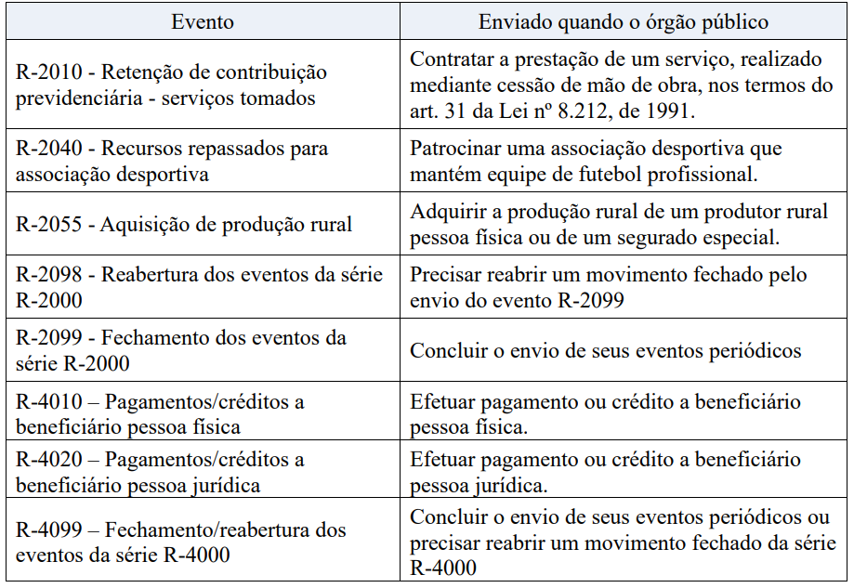

Slide 12
Órgão Público Demais Retenções EFD - REINF

Slide 13
EFDREINF Novas Obrigações
Retenções dos Impostos Federais.
Pagamento a Pessoas Físicas sem relação com o Trabalho

Slide 14
Eventos da EFD-Reinf - versão 2.1.1 - 2023
R-4010 Pagamentos/créditos a beneficiário pessoa física
R-4020 Pagamentos/créditos a beneficiário pessoa jurídica
R-4099 Fechamento/reabertura dos eventos da série R-4000

Slide 15
EFDREINF R4010 Pagamento PF

Slide 16
Conceito do evento: é aquele pelo qual são enviadas as informações referentes a pagamento, crédito, entrega, emprego ou remessa efetuado por fonte pagadora pessoa física ou jurídica a beneficiário pessoa física, mesmo sem retenção de imposto de renda, nos casos previstos na legislação. Tem duplo objetivo: alimentar a DCTFWeb com informações dos tributos a serem recolhidos e alimentar os sistemas de malha fiscal da pessoa física na Receita Federal do Brasil.

Slide 17
Quem está obrigado: As pessoas físicas e jurídicas conceituadas como fonte pagadora de rendimentos a pessoas físicas nos termos da legislação vigente, com exceção dos rendimentos decorrentes de relação de trabalho, quando liquidados diretamente pelo empregador, os quais devem ser informados no eSocial.

Slide 18
EFDREINF R4020 Pagamento PJ

Slide 19
Conceito do evento: é aquele pelo qual são enviadas as informações referentes a pagamento, crédito, entrega, emprego ou remessa efetuado por fonte pagadora pessoa física ou jurídica a beneficiário pessoa jurídica, mesmo sem retenção de imposto de renda, nos casos previstos na legislação. Tem duplo objetivo: alimentar a DCTFWeb com informações dos valores de tributos a serem recolhidos e alimentar os sistemas de malha fiscal da pessoa jurídica na Receita Federal do Brasil.
Quem está obrigado: As pessoas físicas e jurídicas conceituadas como fonte pagadora de rendimentos a pessoas jurídicas nos termos da legislação vigente.

Slide 20
Valores de bases e retenções
Valores de bases e retenções Devem ser informados nesse evento, os valores dos tributos abaixo relacionados, bem como as respectivas bases de cálculo:
a) imposto de renda;
b) Contribuição Social sobre Lucro Líquido (CSLL);
c) Cofins;
d) Pis/Pasep;

Slide 21
EFDREINF R4090 Fechamento e Reabertura

Slide 22
DCTFWEB
Recolhimento
DARF
INSS
IRRF
Malha Fiscal

Slide 23
DCTF WEB – Vínculação
S 1000
(eSocial)
R 1000
(EFDReinf)
DCTFWEB

Slide 24
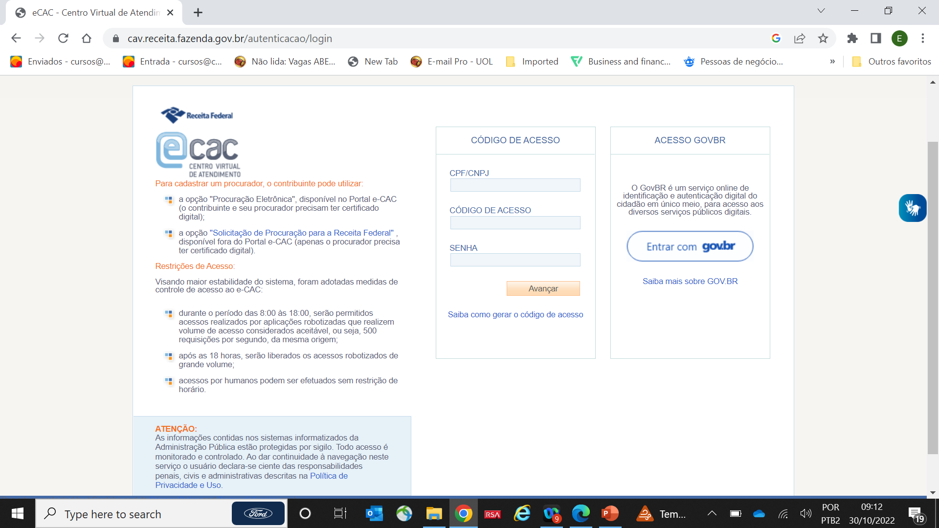

Slide 25
DCTFWEB Multa por Atraso na Entrega da Declaração (MAED)
as DCTFWeb originais que forem enviadas fora do prazo terão a notificação da multa (Multa por Atraso no Envio da Declaração – MAED) e DARF para pagamento gerados automaticamente pelo sistema.
A Instrução Normativa RFB Nº 2005/2021, que dispõe sobre a apresentação da Declaração de Débitos e Créditos Tributários Federais (DCTF) e da Declaração de Débitos e Créditos Tributários Federais e Previdenciários e de Outras Entidades e Fundos (DCTFWeb), prevê o pagamento de multa nos casos de entregas fora do prazo, que passará a ser cobrada de maneira automática.
A multa mínima a ser aplicada é de R$ 200,00 (duzentos reais), em omissões de declaração sem ocorrência de fatos geradores e de R$ 500,00 (quinhentos reais), nos demais casos.

Slide 26
DCTFWEB Multa por Atraso na Entrega da Declaração (MAED)
No caso de órgão público vinculado a Ente Federado Responsável (EFR), a MAED é aplicada no CNPJ do EFR.
Exemplo: se uma Câmara Municipal entregar a DCTFWeb após o prazo, a multa pelo atraso será emitida no CNPJ do Município, que é o EFR.

Slide 27
DCTFWEB – DARF
O DARF emitido na DCTFWeb é único, por padrão. Porém, poderá o contribuinte , de forma manual, gerar DARFs , de acordo com cada evento ou código de recolhimento
A DCTFWeb não faz cálculos, mas recebe das escriturações os valores dos débitos e deduções, conforme parâmetros informados nas escriturações. Portanto, em caso de divergência entre o valor que a empresa entende devido e aquele constante na DCTFWeb, deve ser feita primeiramente a correção no eSocial ou na EFD-Reinf, por exemplo, a depender da origem do erro.
DCTFWeb retificadora deverá ser transmitida, ainda que a alteração feita no eSocial ou na EFD-Reinf, por exemplo, não tenha alterado os valores dos débitos e créditos na DCTFWeb. A transmissão é necessária, a fim de manter a integridade entre a escrituração e a declaração.

Slide 28
IMPOSTO DE RENDA RETIDO NA FONTE - IRRF
MARA QUINOT BOTH

Slide 29
Disposição Legal – CF/88
“Art. 153. Compete à União instituir impostos sobre:
(...)
III - renda e proventos de qualquer natureza;’
“Art. 158. Pertencem aos Municípios:
I - o produto da arrecadação do imposto da União sobre renda e proventos de qualquer natureza, incidente na fonte, sobre rendimentos pagos, a qualquer título, por eles, suas autarquias e pelas fundações que instituírem e mantiverem”;

Slide 30
Código Tributário Nacional (CTN):
Art. 43. O imposto, de competência da União, sobre a renda e proventos de qualquer natureza tem como fato gerador a aquisição da disponibilidade econômica ou jurídica:
I - de renda, assim entendido o produto do capital, do trabalho ou da combinação de ambos;
II - de proventos de qualquer natureza, assim entendidos os acréscimos patrimoniais não compreendidos no inciso anterior.

Slide 31
Lei nº 9.430/96
Dispõe sobre a legislação tributária federal:
Art. 64. Os pagamentos efetuados por órgãos, autarquias e fundações da administração pública federal a pessoas jurídicas, pela fornecimento de bens ou prestação de serviços, estão sujeitos à incidência, na fonte, do imposto sobre a renda (...)
§ 1º A obrigação pela retenção é do órgão ou entidade que efetuar o pagamento.
§ 2º O valor retido, correspondente a cada tributo ou contribuição, será levado a crédito da respectiva conta de receita da União.
(...)
§ 3º A Secretaria da Receita Federal poderá baixar as normas necessárias ao cumprimento e controle das disposições contidas neste artigo.

Slide 32
IN RFB 1.234/2012
Dispõe sobre a retenção de tributos nos pagamentos efetuados pelos órgãos da administração pública federal direta, autarquias e fundações federais, empresas públicas, sociedades de economia mista e demais pessoas jurídicas que menciona a outras pessoas jurídicas pelo fornecimento de bens e serviços.

Slide 33
E o Decreto 9.580/2018 -RIR?
Regulamenta a tributação, a fiscalização, a arrecadação e a administração do Imposto sobre a Renda e Proventos de Qualquer Natureza.
A partir da nova interpretação dada pelo STF, se aplicam às pessoas jurídicas de Direito Privado, ressalvadas as contratações de Pessoas Físicas.

Slide 34
E o Decreto 9.580/2018 - RIR?
Art. 714. Ficam sujeitas à incidência do imposto sobre a renda na fonte, à alíquota de um e meio por cento, as importâncias pagas ou creditadas por pessoas jurídicas a outras pessoas jurídicas, civis ou mercantis, pela prestação de serviços caracterizadamente de natureza profissional.
Art. 720. Os pagamentos efetuados por órgãos, autarquias e fundações da administração pública federal a pessoas jurídicas, pelo fornecimento de bens ou pela prestação de serviços, ficam sujeitos à incidência do imposto sobre a renda na fonte, na forma prevista neste artigo ( Lei nº 9.430, de 1996, art. 64, caput ) .

Slide 35
E o Decreto 9.580/2018?
§ 1º O imposto sobre a renda retido será determinado por meio da aplicação da alíquota de quinze por cento sobre o resultado da multiplicação do valor pago pelo percentual de que trata o art. 220, aplicável à espécie de receita correspondente ao tipo de bem fornecido ou de serviço prestado ( Lei nº 9.430, de 1996, art. 64, § 5º ).
§ 2º A obrigação pela retenção do imposto sobre a renda será do órgão ou da entidade que efetuar o pagamento ( Lei nº 9.430, de 1996, art. 64, § 1º ).
§ 3º O valor do imposto sobre a renda retido será considerado como antecipação do imposto sobre a renda devido pela pessoa jurídica ( Lei nº 9.430, de 1996, art. 64, § 3º ).

Slide 36
E o Decreto 9.580/2018?
§ 4º O valor retido correspondente ao imposto sobre a renda somente poderá ser compensado com o que for devido em relação a esse imposto ( Lei nº 9.430, de 1996, art. 64, § 4º ).
§ 5º A retenção efetuada na forma prevista neste artigo dispensa, em relação à importância paga, as demais incidências na fonte previstas neste Livro.
§ 6º Os pagamentos efetuados às pessoas jurídicas optantes pelo Simples Nacional não ficam sujeitos ao desconto do imposto sobre a renda de que trata este artigo ( Lei Complementar nº 123, de 2006, art. 13 ).

Slide 37
O que se discutia?
Após a publicação da Instrução Normativa nº 1599/15, além da Solução de Consulta nº 166/2015, a Receita Federal entendeu que pertenceria aos Municípios apenas o produto da retenção na fonte do IRRF incidente sobre rendimentos do trabalho que pagarem a seus servidores e empregados.
Essa IN foi revogada pela IN RFB 2005/2021, modificada pela IN RFB 2094/2022.
“§ 7º Não devem ser informados na DCTF os valores relativos ao IRRF incidente sobre valores pagos, a qualquer título, pelos estados, pelo Distrito Federal e pelos municípios, ou por suas autarquias e fundações, inclusive os valores pagos a pessoas físicas ou jurídicas contratadas para o fornecimento de bens ou prestação de serviços.”

Slide 38
Quais os impactos?
Diminuição da Receita dos Municípios e Estados, uma vez que, uma vez que todos contavam com essa fonte de arrecadação (IRRF – Outros Rendimentos);
Prejuízo nas contas públicas destes entes.
Diminuição cada vez maior da participação do município nas receitas.
MUNICÍPIOS E ESTADOS INGRESSARAM NA JUSTIÇA, DE FORMA A RECLAMAR POR ESSE DIREITO, PREVISTO NA PRÓPRIA CONSTITUIÇÃO FEDERAL.

Slide 39
TRF 4 - Processo 50088354420174040000
Foi interposto pela União contra decisão do TRF-4 que julgou a controvérsia sob a sistemática do incidente de resolução de demandas repetitivas (IRDR), mecanismo instituído pelo Código de Processo Civil (CPC) de 2015 para dar maior eficiência à gestão de processos pelo Poder Judiciário. Foi primeira vez em que o Plenário do STF julgou recurso extraordinário oriundo dessa sistemática.
Deu se então origem ao Tema de repercussão geral 1130.

Slide 40
DECISÃO DO STF TEMA 1130
RETENÇÃO AMPLA IMPOSTO RENDA ÓRGÃO PÚBLICO

Slide 41
Tema 1.130 de repercussão geral:
Tese:
"Pertence ao Município, aos Estados e ao Distrito Federal a titularidade das receitas arrecadadas a título de imposto de renda retido na fonte incidente sobre valores pagos por eles, suas autarquias e fundações a pessoas físicas ou jurídicas contratadas para a prestação de bens ou serviços, conforme disposto nos arts. 158, I, e 157, I, da Constituição Federal”.
Em 11.10.2021

Slide 42
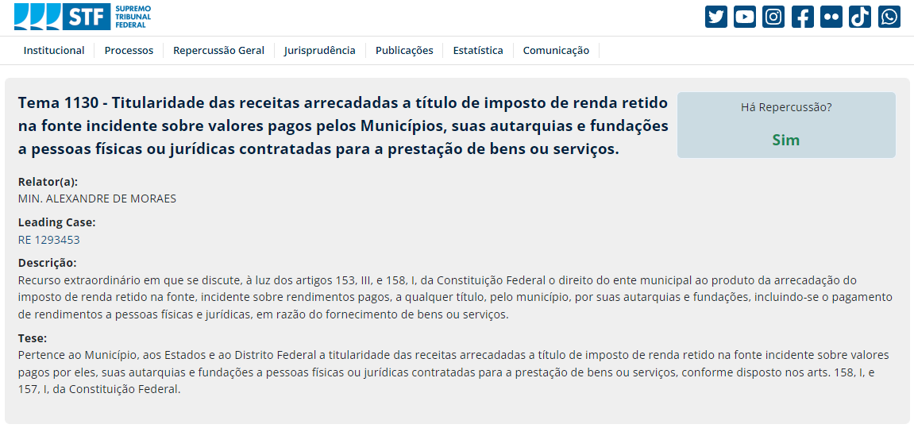
Tema 1.130 de repercussão geral

Slide 43
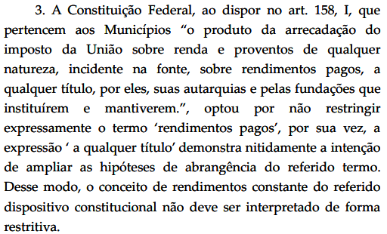
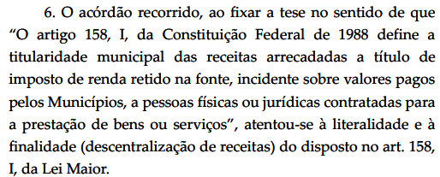
Tema 1.130 de repercussão geral

Slide 44
Conclusões:
A partir da fixação da tese, temos que os Municípios são titulares do IR retido na fonte sobre todos os pagamentos realizados por eles, suas autarquias e fundações, à pessoas físicas e jurídicas.
Adotar normativas da União, para uniformização dos procedimentos dos entes púbicos, já que se trata de um mesmo tributo (IRRF).
Adoção da IN RFB 1234/2012, no que se refere ao Imposto de Renda Retido na Fonte.

Slide 45
REFLEXOS DA DECISÃO DO STF TEMA 1130
REFLEXOS PARA OS ÓRGÃO PÚBLICOS MUNICIPAIS

Slide 46
RETENÇÃO DO IMPOSTO DE RENDA DE BENS E SERVIÇOS – PESSOAS JURÍDICAS
LEI DA RESPONSABILIDADE FISCAL
IMPORTANTE FONTE DE RECEITAS

Slide 47
PORQUE RETER?
Dispõe a Lei Complementar n. 101, de 4 de maio de 2000 - Lei de Responsabilidade Fiscal:
“Art. 11. Constituem requisitos essenciais da responsabilidade na gestão fiscal a instituição, previsão e efetiva arrecadação de todos os tributos da competência constitucional do ente da Federação.”
Mesmo que a legislação que previa a retenção já existia anteriormente a tese, a maioria dos municípios não efetuava a retenção corretamente, perdendo recursos importante.

Slide 48
Como proceder:
Visando não ocorrer uma mudança de forma abrupta, sugerimos:
Edição de Decreto, através do Poder Executivo, de forma a dar publicidade aos novos procedimentos.
Internamente, conforme organização administrativa do ente, deve ocorrer a decisão dos trâmites a serem observados pelos servidores, responsáveis pelas retenções;
Apuração e identificação dos objetos contratados, contribuintes, e enquadramento das alíquotas constantes na IN RFB 1234/2012;

Slide 49
Como proceder:
Adoção de procedimentos contábeis e orçamentários para apropriação da receita.
Contato com empresas contratadas, de forma a orientar os procedimentos de retenção;
Previsão em contratos futuros, para melhora e clareza da relação com contratados.
Orientação ao Poder Legislativo e outros entes públicos que possuem o dever de reter o tributo;

Slide 50
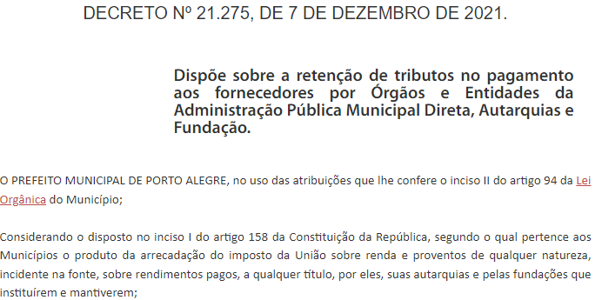
Modelo de Decreto

Slide 51
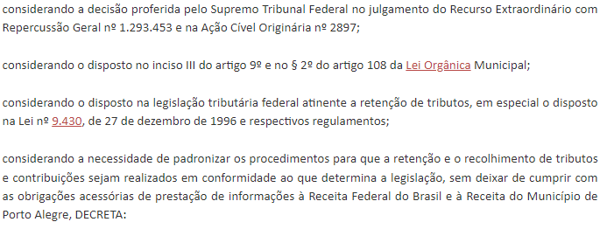
Modelo de Decreto nº 01

Slide 52
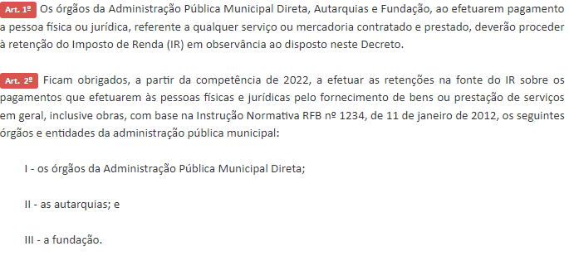
Modelo de Decreto – nº 01

Slide 53
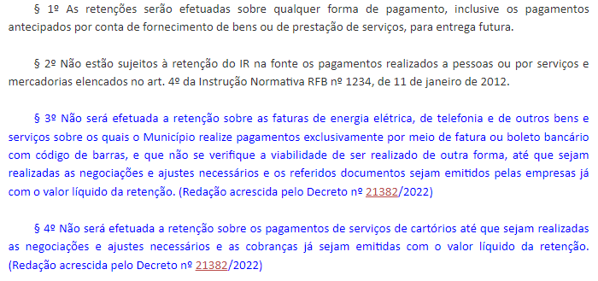
Modelo de Decreto – nº 01

Slide 54
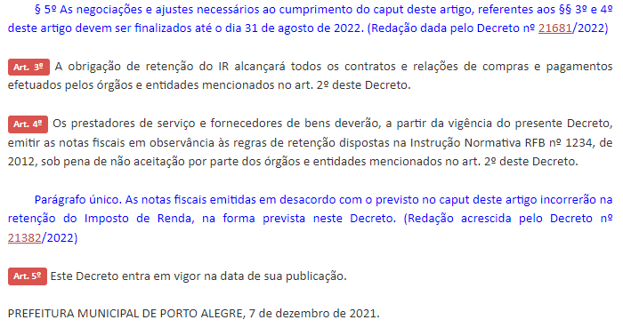
Modelo de Decreto – nº 01

Slide 55
Modelo de Decreto – nº 02

Slide 56
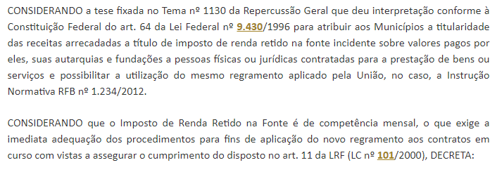
Modelo de Decreto – nº 02

Slide 57
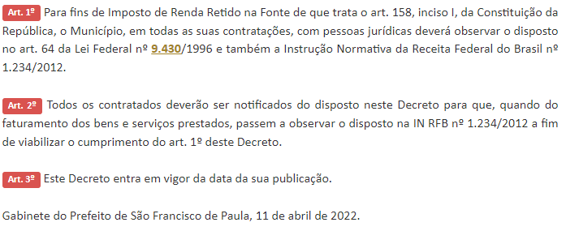
Modelo de Decreto – nº 02

Slide 58
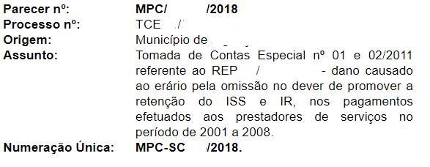
Atuação TCE/SC (antes da tese)

Slide 59
AUMENTO DE ARRECADAÇÃO
TEMA 1130 – STF

Slide 60
AUMENTO DE ARRECADAÇÃO
AUMENTO DE ARRECADAÇÃO
A retenção ampla do Imposto de Renda pode aumentar consideravelmente o erário municipal, observado montante do orçamento, tipos de empresas prestadoras de serviço e fornecedoras de bens.
A representatividade do Imposto de Renda de outros Rendimentos (PJ e PF) diante toda receita de imposto de renda do município, também vai depender da remuneração paga aos servidores (tabela IR), sendo um fator bastante variável.

Slide 61
AUMENTO DE ARRECADAÇÃO
POSSIBILIDADES DE AUMENTO DE ARRECADAÇÃO

Slide 62
Retenções na Fonte IN RFB nº 1.234/12

Slide 63
ASPECTOS INICIAIS - IN 1234/2012
Clareza quanto a não aplicabilidade do Regulamento do IR (Decreto Federal 9580/2018) nas contratações de pessoas jurídicas para fornecimento de bens e prestação de serviços;
Art. 1º A retenção de tributos nos pagamentos efetuados pelos órgãos da administração pública federal direta, autarquias e fundações federais, empresas públicas, sociedades de economia mista e demais pessoas jurídicas que menciona a outras pessoas jurídicas pelo fornecimento de bens e serviços, obedecerá o disposto nesta Instrução Normativa.

Slide 64
DA OBRIGATORIEDADE DA RETENÇÃO
Art. 2º Ficam obrigados a efetuar as retenções na fonte do Imposto sobre a Renda (IR), da Contribuição Social sobre o Lucro Líquido (CSLL), da Contribuição para o Financiamento da Seguridade Social (Cofins) e da Contribuição para o PIS/Pasep sobre os pagamentos que efetuarem às pessoas jurídicas, pelo fornecimento de bens ou prestação de serviços em geral, inclusive obras, os seguintes órgãos e entidades da administração pública federal:
I - os órgãos da administração pública federal direta;
II - as autarquias;
III - as fundações federais;
IV - as empresas públicas;
V - as sociedades de economia mista; e
VI - as demais entidades em que a União, direta ou indiretamente detenha a maioria do capital social sujeito a voto, e que recebam recursos do Tesouro Nacional e estejam obrigadas a registrar sua execução orçamentária e financeira no Sistema Integrado de Administração Financeira do Governo Federal (Siafi).

Slide 65
DA OBRIGATORIEDADE DA RETENÇÃO
§ 1º A retenção efetuada na forma deste artigo dispensa, em relação aos pagamentos efetuados, as demais retenções previstas na legislação do IR.
§ 2º As retenções serão efetuadas sobre qualquer forma de pagamento, inclusive os pagamentos antecipados por conta de fornecimento de bens ou de prestação de serviços, para entrega futura.
O tema 1130 não estendeu o entendimento às empresas públicas e sociedades de economia mista.

Slide 66
DA BASE DE CÁLCULO E DAS ALÍQUOTAS
Art. 3º A retenção será efetuada aplicando-se, sobre o valor a ser pago, o percentual constante da coluna 06 do Anexo I a esta Instrução Normativa, que corresponde à soma das alíquotas das contribuições devidas e da alíquota do IR, determinada mediante a aplicação de 15% (quinze por cento) sobre a base de cálculo estabelecida no art. 15 da Lei nº 9.249, de 26 de dezembro de 1995, conforme a natureza do bem fornecido ou do serviço prestado.
§ 1º O percentual a ser aplicado sobre o valor a ser pago corresponderá à espécie do bem fornecido ou do serviço prestado, conforme estabelecido em contrato.

Slide 67
DA BASE DE CÁLCULO E DAS ALÍQUOTAS
§ 2º Sem prejuízo do estabelecido no § 7º do art. 2º, caso o pagamento se refira a contratos distintos celebrados com a mesma pessoa jurídica pelo fornecimento de bens ou de serviços prestados com percentuais diferenciados, aplicar-se-á o percentual correspondente a cada fornecimento contratado.
(...)
§ 6º Fica dispensada a retenção de valor inferior a R$ 10,00 (dez reais), exceto na hipótese de Documento de Arrecadação de Receitas Federais (Darf) eletrônico efetuado por meio do Siafi.

Slide 68
DA BASE DE CÁLCULO E DAS ALÍQUOTAS
O art. 15 da Lei Federal 9.249/1995 que altera a legislação do IR das pessoas jurídicas de direito privado, define que a base de cálculo do imposto, em cada mês, será calculada a partir da aplicação do percentual de 8%, 1,6%, 16%, 32% ou 38,4% a depender da atividade, incidente sobre a receita bruta auferida mensalmente.
Com base nesse dispositivo, a IN 1.234/2012 estabeleceu percentuais presumidos, estes dispostos no Anexo I da referida.

Slide 69
DA BASE DE CÁLCULO E DAS ALÍQUOTAS
Lucro Presumido ( x 15%) | IRRF (Anexo I, IN 1234/2012)
1,6% | 0,24%
8% | 1,2%
16% | 2,4%
32% | 4,8%

Slide 70
EMPRESAS OPTANTES PELO SIMPLES NACIONAL
EMPRESAS OPTANTES PELO SIMPLES NACIONAL
DAS HIPÓTESES EM QUE NÃO HAVERÁ RETENÇÃO
São 22 hipóteses em que não haverá retenção, havendo casos de imunidade, outras por isenção e outras por não preencherem os requisitos de incidência:
I - templos de qualquer culto;
II - partidos políticos ;
III - instituições de educação e de assistência social, sem fins lucrativos, a que se refere o art. 12 da Lei nº 9.532, de 10 de dezembro de 1997;*(anexo II)
IV - instituições de caráter filantrópico, recreativo, cultural, científico e às associações civis, a que se refere o art. 15 da Lei nº 9.532, de 1997* (anexo III);

Slide 71
EMPRESAS OPTANTES PELO SIMPLES NACIONAL
EMPRESAS OPTANTES PELO SIMPLES NACIONAL
DAS HIPÓTESES EM QUE NÃO HAVERÁ RETENÇÃO
V - sindicatos, federações e confederações de empregados;
VI - serviços sociais autônomos, criados ou autorizados por lei;
VII - conselhos de fiscalização de profissões regulamentadas;
VIII - fundações de direito privado e a fundações públicas instituídas ou mantidas pelo Poder Público;
*Devem apresentar declarações, conforme anexos II e III (abrir IN).
!! Outros casos de imunidade não dispostos na IN mas que devem ser observados:
Empresas públicas com imunidade reconhecida, como ex.: Correios, assim como consórcios públicos. Lei Perse = Isenção.

Slide 72
EMPRESAS OPTANTES PELO SIMPLES NACIONAL
EMPRESAS OPTANTES PELO SIMPLES NACIONAL
DAS HIPÓTESES EM QUE NÃO HAVERÁ RETENÇÃO
IX - condomínios edilícios;
X - Organização das Cooperativas Brasileiras (OCB) e as Organizações Estaduais de Cooperativas previstas no caput e no § 1º do art. 105 da Lei nº 5.764, de 16 de dezembro de 1971;
XI - pessoas jurídicas optantes pelo Regime Especial Unificado de Arrecadação de Tributos e Contribuições devidos pelas Microempresas e Empresas de Pequeno Porte (Simples Nacional), de que trata o art. 12 da Lei Complementar nº 123, de 14 de dezembro de 2006, em relação às suas receitas próprias;
XII - pessoas jurídicas exclusivamente distribuidoras de jornais e revistas;

Slide 73
EMPRESAS OPTANTES PELO SIMPLES NACIONAL
EMPRESAS OPTANTES PELO SIMPLES NACIONAL
DAS HIPÓTESES EM QUE NÃO HAVERÁ RETENÇÃO
XIII - Itaipu binacional;
XIV - empresas estrangeiras de transportes marítimos, aéreos e terrestres, relativos ao transporte internacional de cargas ou passageiros, nos termos do disposto no art. 176 do Decreto nº 3.000, de 26 de março de 1999 - Regulamento do Imposto de Renda (RIR/1999), e no inciso V do art. 14 da Medida Provisória nº 2.158-35, de 24 de agosto de 2001;
XV - órgãos da administração direta, autarquias e fundações do Governo Federal, Estadual ou Municipal, observado, no que se refere às autarquias e fundações, os termos dos §§ 2º e 3º do art. 150 da Constituição Federal;

Slide 74
EMPRESAS OPTANTES PELO SIMPLES NACIONAL
EMPRESAS OPTANTES PELO SIMPLES NACIONAL
DAS HIPÓTESES EM QUE NÃO HAVERÁ RETENÇÃO
XVI - no caso das entidades previstas no art. 34 da Lei nº 10.833, de 29 de dezembro de 2003, a título de adiantamentos efetuados a empregados para despesas miúdas de pronto pagamento, até o limite de 5 (cinco) salários mínimos;
XVII - título de prestações relativas à aquisição de bem financiado por instituição financeira;
XVIII - entidades fechadas de previdência complementar, nos termos do art. 32 da Lei nº 10.637, de 30 de dezembro de 2002;

Slide 75
EMPRESAS OPTANTES PELO SIMPLES NACIONAL
EMPRESAS OPTANTES PELO SIMPLES NACIONAL
DAS HIPÓTESES EM QUE NÃO HAVERÁ RETENÇÃO
XIX - título de aquisição de petróleo, gasolina, gás natural, óleo diesel, gás liquefeito de petróleo, querosene de aviação, demais derivados de petróleo, gás natural, álcool, biodiesel e demais biocombustíveis efetuados pelas pessoas jurídicas dispostas nos incisos IV a VI do caput do art. 2º, conforme disposto no parágrafo único do art. 34 da Lei nº 10.833, de 2003;
XX - título de seguro obrigatório de danos pessoais causados por veículos automotores.
XX - título de seguro obrigatório de danos pessoais causados por veículos automotores;

Slide 76
EMPRESAS OPTANTES PELO SIMPLES NACIONAL
EMPRESAS OPTANTES PELO SIMPLES NACIONAL
DAS HIPÓTESES EM QUE NÃO HAVERÁ RETENÇÃO
XXI - título de suprimentos de fundos de que tratam os arts. 45 a 47 do Decreto nº 93.872, de 23 de dezembro de 1986.
XXII - título de Contribuição para o Custeio da Iluminação Pública cobrada nas faturas de consumo de energia elétrica emitidas por distribuidoras de energia elétrica com base em convênios firmados com os Municípios ou com o Distrito Federal.

Slide 77
EMPRESAS OPTANTES PELO SIMPLES NACIONAL
EMPRESAS OPTANTES PELO SIMPLES NACIONAL
Simples nacional
Recolhem seus tributos de forma unificada;
Devem fornecer uma declaração (Anexo IV) ou, a contratante pode consultar a opção tributária através do Portal do Simples. Normalmente, consta no documento fiscal se a empresa é ou não optante, no entanto, vale a confirmação através da consulta ou exigência da declaração;

Slide 78
Anexo IV da INRF 1234/12

Slide 79
EMPRESAS OPTANTES PELO SIMPLES NACIONAL
EMPRESAS OPTANTES PELO SIMPLES NACIONAL
distribuidoras de jornais e revistas;
e COSIP/CIP
Quanto ao item XII do art. 4º, “pessoas jurídicas exclusivamente distribuidoras de jornais e revistas”, observar os CNAE’s, classe 47.61-0 dispensa o IR, já edições de livros, jornais e revistas (Grupo 58.1) não devem ser equiparados a serviços exclusivos;
Quanto ao item XXII - título de Contribuição para o Custeio da Iluminação Pública cobrada nas faturas de consumo de energia elétrica emitidas (...) não cabe a retenção, uma vez que se trata de um tributo, e não constitui receita da empresa.

Slide 80
EMPRESAS OPTANTES PELO SIMPLES NACIONAL
EMPRESAS OPTANTES PELO SIMPLES NACIONAL
distribuidoras de jornais e revistas;
e COSIP/CIP
Quanto ao item XII do art. 4º, “pessoas jurídicas exclusivamente distribuidoras de jornais e revistas”, observar os CNAE’s, classe 47.61-0 dispensa o IR, já edições de livros, jornais e revistas (Grupo 58.1) não devem ser equiparados a serviços exclusivos;
Quanto ao item XXII - título de Contribuição para o Custeio da Iluminação Pública cobrada nas faturas de consumo de energia elétrica emitidas (...) não cabe a retenção, uma vez que se trata de um tributo, e não constitui receita da empresa.

Slide 81
PRAZOS DE RECOLHIMENTO
O Prazo de recolhimento de que trata a IN, refere-se ao recolhimento entre os entes vinculados à União, não havendo recolhimento de Imposto de Renda Retido pelos Municípios, e sim, há apropriação desta receita.

Slide 82
DAS INFRAÇÕES E DAS PENALIDADES
Não havendo retenção por parte dos Municípios, não há penalidade a ser aplicada pela União, e sim, pode o Município, através de seus agentes e gestores, responder por Renúncia de Receita.

Slide 83
DO TRATAMENTO DOS VALORES RETIDOS
Art. 9º O valor do imposto e das contribuições sociais retidos será considerado como antecipação do que for devido pelo contribuinte em relação ao mesmo imposto e às mesmas contribuições e poderá ser compensado ou deduzido pelo contribuinte que sofreu a retenção, observando-se as seguintes regras:
I - o valor retido relativo ao IR somente poderá ser deduzido do valor do imposto apurado no próprio mês da retenção;
II - na hipótese em que o valor do IR retido na fonte seja superior ao devido, a diferença poderá ser compensada com o imposto mensal a pagar relativo aos meses subsequentes

Slide 84
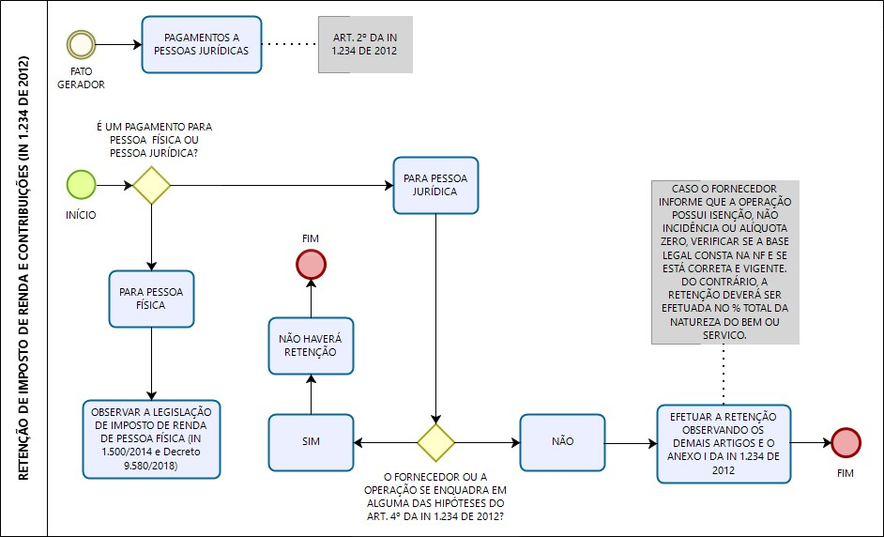
FLUXOGRAMA DE RETENÇÃO DE IR

Slide 85
Retenções na Fonte IN RFB nº 1.234/12
Bens e Serviços
(Anexo I - ABRIR)

Slide 86
FATO GERADOR E CÁLCULO
FATO GERADOR E BASE DE CÁLCULO
A retenção será efetuada aplicando-se, sobre o valor a ser pago, o percentual de imposto de renda a ser retido, coluna 2, da lista de serviços sujeitos à incidência.
Tal percentual a ser aplicado sobre o valor a ser pago corresponderá à espécie do bem fornecido ou do serviço prestado, conforme estabelecido em contrato.

Slide 87
FATO GERADOR E BASE CÁLCULO
Caso o pagamento se refira a contratos distintos celebrados com a mesma pessoa jurídica pelo fornecimento de bens ou de serviços prestados com percentuais diferenciados, aplicar-se-á o percentual correspondente a cada fornecimento contratado.
O Imposto de Renda Retido na Fonte incide sobre o valor total da prestação de serviços ou do pagamento deles, sendo vedada a dedução da parcela eventualmente devida relativa ao ISS, ainda que o valor desse imposto seja destacado do documento fiscal.

Slide 88
FATO GERADOR E BASE DE CÁLCULO
As retenções serão efetuadas sobre qualquer forma de pagamento, inclusive os pagamentos antecipados por conta de fornecimento de bens ou de prestação de serviços, para entrega futura.
Havendo glosa de valores, ainda assim o valor será devido sobre o total constante no documento fiscal.

Slide 89
OPERACIONALIZANDO A RETENÇÃO DO IRRF NA CONTABILIDADE E TESOURARIA
MOVIMENTAÇÃO FINANCEIRA - TESOURARIA
NF nº xx
P.J. xxxx
Valor: 5.000,00
Desc. IR 1,2%
= IR R$ 60,00
Valor Líquido: R$ 4.940,00
Valor Depositado ao Fornecedor: R$ 4.940,00
Recurso 0500.1002
(ASPS)
O valor do IRRF de R$ 60,00 sai da conta ASPS e cai em uma Conta Movimento Fonte 0500.0000

Slide 90
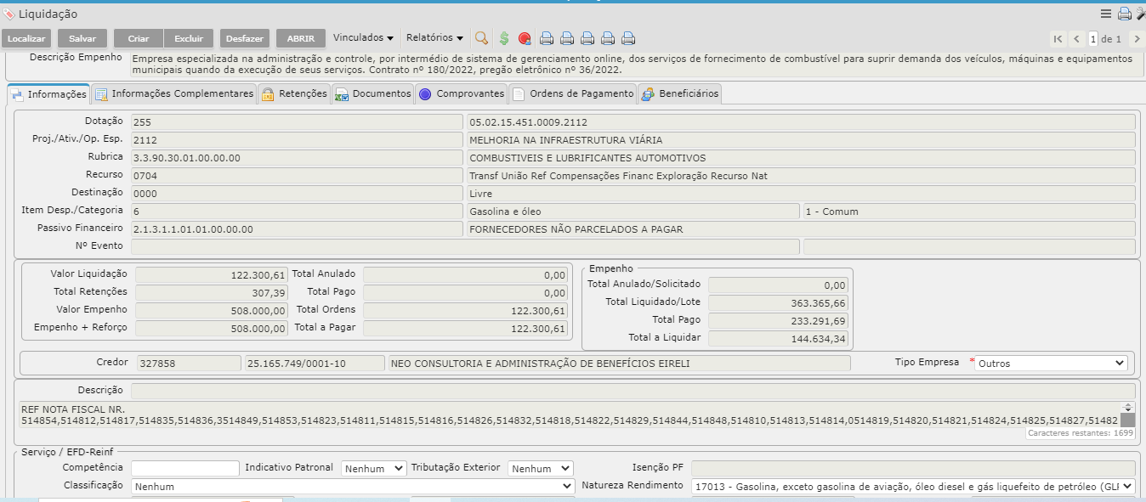

Slide 91
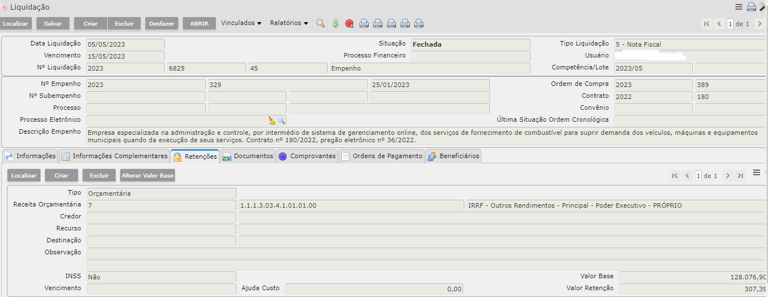

Slide 92
DO PAGAMENTO COM CARTÃO DE CRÉDITO OU DÉBITO
Art. 10. Nos pagamentos correspondentes ao fornecimento de bens ou pela prestação de serviços efetuados por meio de Cartão de Pagamento do Governo Federal (CPGF), pelos órgãos e pelas entidades da administração pública federal, ou via cartões de crédito ou débito, a retenção será efetuada pelo órgão ou pela entidade pagador sobre o total a ser pago à empresa fornecedora do bem ou prestadora do serviço, devendo o pagamento com o cartão ser realizado pelo valor líquido, depois de deduzidos os valores do imposto e das contribuições retidos, cabendo a responsabilidade pelo recolhimento destes ao órgão ou à entidade adquirente do bem ou tomador dos serviços.

Slide 93
DOS DOCUMENTOS DE COBRANÇAS QUE CONTENHAM CÓDIGO DE BARRA
Art. 11. Nas notas fiscais, nas faturas, nos boletos bancários ou em quaisquer outros documentos de cobrança dos bens ou dos serviços, de que trata o art. 3º, que contenham código de barras, deverão ser informados o valor bruto do preço do bem fornecido ou do serviço prestado e os valores do IR e das contribuições a serem retidos na operação, devendo o seu pagamento ser efetuado pelo valor líquido deduzido das respectivas retenções, cabendo a responsabilidade pelo recolhimento destas ao órgão ou à entidade adquirente do bem ou tomador dos serviços..

Slide 94
DOS DOCUMENTOS DE COBRANÇAS QUE CONTENHAM CÓDIGO DE BARRA
Art. 11. Nas notas fiscais, nas faturas, nos boletos bancários ou em quaisquer outros documentos de cobrança dos bens ou dos serviços, de que trata o art. 3º, que contenham código de barras, deverão ser informados o valor bruto do preço do bem fornecido ou do serviço prestado e os valores do IR e das contribuições a serem retidos na operação, devendo o seu pagamento ser efetuado pelo valor líquido deduzido das respectivas retenções, cabendo a responsabilidade pelo recolhimento destas ao órgão ou à entidade adquirente do bem ou tomador dos serviços..

Slide 95
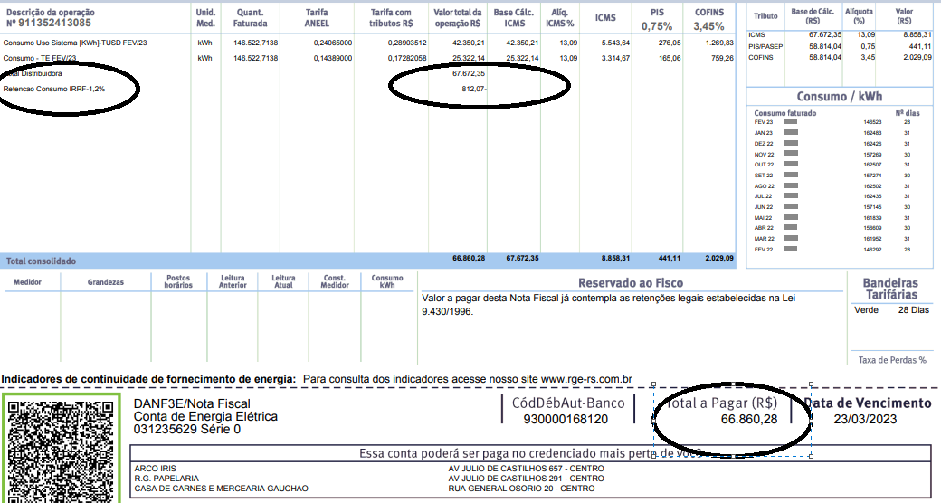

Slide 96
DAS SITUAÇÕES ESPECÍFICAS
Das Agências de Viagens e Turismo
Art. 12. Nos pagamentos correspondentes a aquisições de passagens aéreas e rodoviárias, despesas de hospedagem, aluguel de veículos e prestação de serviços afins, efetuados por intermédio de agências de viagens, a retenção será feita sobre o total a pagar a cada empresa prestadora do serviço e, quando for o caso, do operador aeroportuário, sobre o valor referente à tarifa de embarque, e da agência de viagem,

Slide 97
DAS SITUAÇÕES ESPECÍFICAS
sobre os valores cobrados a título de comissão pela intermediação da comercialização do bilhete de passagem ou pela prestação do serviço de agenciamento de viagens na venda de passagens aos órgãos e entidades públicas.
Neste caso pode haver diferença de alíquotas: Comissão 4,8%, Passagens e taxas de embarque 2,4%

Slide 98
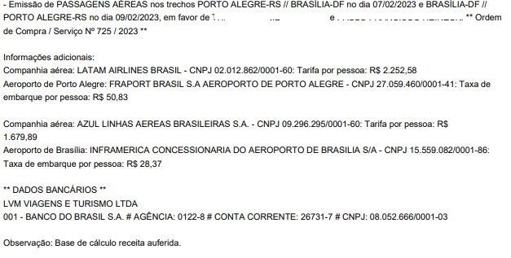
DAS SITUAÇÕES ESPECÍFICAS

Slide 99
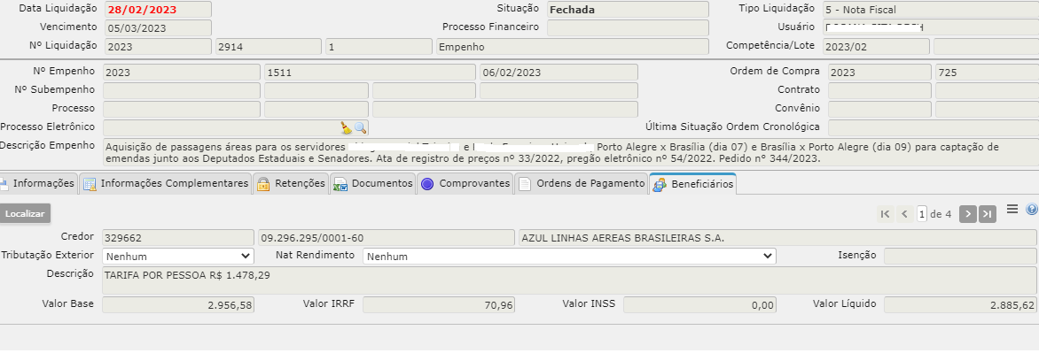
DAS SITUAÇÕES ESPECÍFICAS

Slide 100
DAS SITUAÇÕES ESPECÍFICAS
Dos Seguros
Art. 13. Nos pagamentos de seguros, ainda que por intermédio de corretora, a retenção será feita sobre o valor do prêmio que estiver sendo pago à seguradora, não deduzida qualquer parcela correspondente à corretagem.
Parágrafo único. O direito à dedução, prevista no art. 9º, do imposto e das contribuições retidos é da companhia seguradora, em nome da qual será emitido o comprovante de retenção.

Slide 101
DAS SITUAÇÕES ESPECÍFICAS
Do Telefone
Art. 14. Nos pagamentos de contas de telefone, a retenção será efetuada sobre o valor total a ser pago, devendo o valor retido ser deduzido pela companhia emissora da fatura, em nome da qual será emitido o comprovante de retenção.
Art. 15. No caso de aquisição do direito de uso ou de pagamento de aluguel de linhas telefônicas, a retenção será efetuada sobre o valor pago relativamente à aquisição do direito de uso ou ao aluguel de linhas telefônicas.

Slide 102
DAS SITUAÇÕES ESPECÍFICAS
Da Propaganda e Da Publicidade
Art. 16. Nos pagamentos referentes a serviços de propaganda e publicidade a retenção será efetuada em relação à agência de propaganda e publicidade e a cada uma das demais pessoas jurídicas prestadoras do serviço, sobre o valor das respectivas notas fiscais.
§ 1º Na hipótese de que trata o caput, a agência de propaganda deverá apresentar, ao órgão ou à entidade, documento de cobrança, do qual deverão constar, no mínimo:

Slide 103
DAS SITUAÇÕES ESPECÍFICAS
I - o nome e o número de inscrição no CNPJ de cada empresa emitente de nota fiscal, listada no documento de cobrança; e
II - o número da respectiva nota fiscal e o seu valor.
§ 2º No caso de diversas notas fiscais de uma mesma empresa, os dados a que se refere o inciso I do § 1º poderão ser indicados apenas na linha correspondente à 1ª (primeira) nota fiscal listada.

Slide 104
DAS SITUAÇÕES ESPECÍFICAS
§ 3º O valor do imposto e das contribuições retido poderá ser deduzido pela empresa emitente da nota fiscal, na forma do art. 9º, na proporção de suas receitas, devendo o comprovante anual de retenção de que trata o art. 37 ser fornecido em nome de cada empresa beneficiária.
Neste caso pode haver separação da comissão da agência (4,8%); serviço de filmes, vídeos (4,8%); Áudios; serviços gráficos etc

Slide 105
DAS SITUAÇÕES ESPECÍFICAS
Do Consórcio (firmado por empresas)
Art. 17. No caso de pagamento a consórcio constituído para o fornecimento de bens e serviços, inclusive a execução de obras e serviços de engenharia, a retenção deverá ser efetuada em nome de cada empresa participante do consórcio, tendo por base o valor constante da correspondente nota fiscal de emissão de cada uma das pessoas jurídicas consorciadas.

Slide 106
DAS SITUAÇÕES ESPECÍFICAS
Da Refeição-Convênio, do Vale-Transporte e do Vale-Combustível
Art. 18. Na aquisição de Refeição-Convênio (tíquete-alimentação e tíquete-refeição), Vale-Transporte e Vale-Combustível, inclusive mediante créditos ou cartões eletrônicos, caso os pagamentos sejam efetuados a intermediárias, vinculadas ou não à prestadora do serviço ou à fornecedora de combustível, a base de cálculo corresponderá ao valor da corretagem ou da comissão cobrada pela pessoa jurídica intermediária.

Slide 107
DAS SITUAÇÕES ESPECÍFICAS
§ 1º Para fins do disposto no caput, o valor da corretagem ou comissão deverá ser destacado na nota fiscal de serviços.
§ 2º Não havendo cobrança dos encargos mencionados no § 1º, a empresa intermediária deverá fazer constar da nota fiscal a expressão “valor da corretagem ou comissão: zero”.
§ 3º Na inobservância do disposto nos §§ 1º e 2º, a retenção será efetuada sobre o total a pagar.

Slide 108
DAS SITUAÇÕES ESPECÍFICAS
§ 4º Caso os tíquetes, vales ou créditos eletrônicos sejam de uso específico, tornando possível, no momento do pagamento, a identificação da prestadora responsável pela execução do serviço ou da fornecedora do combustível, a retenção será feita em nome da prestadora ou fornecedora do combustível, sobre o valor correspondente ao serviço ou ao fornecimento do combustível, conforme o caso, sem prejuízo da retenção sobre o valor da corretagem ou comissão, se devida.

Slide 109
DAS SITUAÇÕES ESPECÍFICAS
§ 5º Caso as vendas de Refeição-Convênio (tíquete-alimentação e tíquete-refeição), Vale-Transporte, Vale-Combustível ou créditos eletrônicos sejam efetuadas diretamente pela prestadora do serviço ou pela fornecedora do combustível, a retenção será efetuada pelo valor total da compra de tíquetes ou vales, no momento do pagamento.

Slide 110
DAS SITUAÇÕES ESPECÍFICAS
Dos Combustíveis, dos demais Derivados de Petróleo, do Álcool Hidratado e do Biodiesel
Art. 19 a 21. Todos os casos se aplica a alíquota de 0,24%, sendo aquisição direta de produtores, distribuidores, importadores...

Slide 111
DAS SITUAÇÕES ESPECÍFICAS
Dos Produtos Farmacêuticos, de Perfumaria, de Toucador e de Higiene Pessoal
Art. 22. Todos os casos se aplica a alíquota de 1,2.

Slide 112
DAS SITUAÇÕES ESPECÍFICAS
Bens Imóveis
Art. 23. Nos pagamentos efetuados na aquisição de bens imóveis serão observadas as seguintes regras:
I - quando o vendedor for pessoa jurídica que exerce a atividade de compra e venda de imóveis, ou quando se tratar de imóveis adquiridos de entidades abertas de previdência complementar com fins lucrativos cabe a retenção prevista no art. 2º, sobre o total a ser pago;

Slide 113
DAS SITUAÇÕES ESPECÍFICAS
II - se o imóvel adquirido pertencer ao ativo não circulante da empresa vendedora, cabe a retenção tão somente do IR e da CSLL, de acordo com o estabelecido no inciso IV do § 2º do art. 3º da Lei nº 9.718, de 27 de novembro de 1998, no inciso VI do § 3º do art. 1º da Lei nº 10.637, de 2002, e no inciso II do § 3º do art. 1º da Lei nº 10.833, de 2003; ou
Aplica-se a alíquota de mercadorias em geral: 1,2%

Slide 114
DAS SITUAÇÕES ESPECÍFICAS
Das Cooperativas e das Associações de Profissionais ou Assemelhados
No fornecimento de bens efetuados por sociedades cooperativas não haverá incidência de imposto de renda (art. 24, IN 1234/2012).
Exceto nas operações de comercialização ou de industrialização, pelas cooperativas agropecuárias e de pesca, de produtos adquiridos de não associados, agricultores, pecuaristas ou pescadores, para completar lotes destinados ao cumprimento de contratos (art. 25, § 1º). Aplica-se neste caso a alíquota de 1,2%.

Slide 115
DAS SITUAÇÕES ESPECÍFICAS
Das Cooperativas de Trabalho e das Associações Profissionais
Temos neste caso a hipótese de retenção das alíquotas 1,5 (se cooperado), 1,2 ou 4,8% (IN 1234) e se PF não cooperado a tabela progressiva.
Devem ser discriminados os serviços pessoais (prestados por profissionais PF/cooperados/associados;
Quando serviço não for prestado pelo cooperado, a alíquota será de 1,2% quando houver emprego de material;

Slide 116
DAS SITUAÇÕES ESPECÍFICAS
Quando dos demais serviços, aplicar-se-á 4,8%;
A taxa de comissão ou administração do contrato da cooperativa, retém-se 4,8%;
As faturas devem vir discriminadas, acompanhadas dos respectivos documentos fiscais e/ou recibos correspondentes, devendo constar os dados do CNPJ e /ou CPF, e valor a ser pago a cada uma das pessoas.

Slide 117
DAS SITUAÇÕES ESPECÍFICAS
Das Associações e das Cooperativas de Médicos e Odontólogos
Temos neste caso a hipótese de retenção das alíquotas 1,5 (se cooperado), 1,2 ou 4,8% (IN 1234) e se PF não cooperado a tabela progressiva.
Devem ser discriminados os serviços pessoais (prestados por profissionais PF/cooperados/associados;
Quando serviço não for prestado pelo cooperado, a alíquota será de 1,2% quando houver emprego de material;

Slide 118
DAS SITUAÇÕES ESPECÍFICAS
Quando dos demais serviços, aplicar-se-á 4,8%;
A taxa de comissão ou administração do contrato da cooperativa, retém-se 4,8%;
As faturas devem vir discriminadas, acompanhadas dos respectivos documentos fiscais e/ou recibos correspondentes, devendo constar os dados do CNPJ e /ou CPF, e valor a ser pago a cada uma das pessoas.

Slide 119
DAS SITUAÇÕES ESPECÍFICAS
Dos Serviços Hospitalares e Outros Serviços de Saúde
Art. 30. Para os fins previstos nesta Instrução Normativa, são considerados serviços hospitalares aqueles que se vinculam às atividades desenvolvidas pelos hospitais, voltados diretamente à promoção da saúde, prestados pelos estabelecimentos assistenciais de saúde que desenvolvem as atividades previstas nas atribuições 1 a 4 da Resolução RDC nº 50, de 21 de fevereiro de 2002, da Anvisa (Redação dada pelo(a) Instrução Normativa RFB nº 1540, de 05 de janeiro de 2015).

Slide 120
DAS SITUAÇÕES ESPECÍFICAS
ATRIBUIÇÃO 1: PRESTAÇÃO DE ATENDIMENTO ELETIVO DE PROMOÇÃO E ASSISTÊNCIA À SAÚDE EM REGIME AMBULATORIAL E DE HOSPITAL-DIA;
ATRIBUIÇÃO 2: PRESTAÇÃO DE ATENDIMENTO IMEDIATO DE ASSISTÊNCIA À SAÚDE
ATRIBUIÇÃO 3: PRESTAÇÃO DE ATENDIMENTO DE ASSISTÊNCIA À SAÚDE EM REGIME DE INTERNAÇÃO
ATRIBUIÇÃO 4: PRESTAÇÃO DE ATENDIMENTO DE APOIO AO DIAGNÓSTICO E TERAPIA

Slide 121
DAS SITUAÇÕES ESPECÍFICAS
Parágrafo único. São também considerados serviços hospitalares, para fins desta Instrução Normativa, aqueles efetuados pelas pessoas jurídicas:
I - prestadoras de serviços pré-hospitalares, na área de urgência, realizados por meio de Unidade de Terapia Intensiva (UTI) móvel instalada em ambulâncias de suporte avançado (Tipo “D”) ou em aeronave de suporte médico (Tipo “E”); e
II - prestadoras de serviços de emergências médicas, realizados por meio de UTI móvel, instalada em ambulâncias classificadas nos Tipos “A”, “B”, “C” e “F”, que possuam médicos e equipamentos que possibilitem oferecer ao paciente suporte avançado de vida.

Slide 122
DAS SITUAÇÕES ESPECÍFICAS
Dos Planos Privados de Assistência à Saúde e Odontológica
Quando não oferecido via cooperativa, e sim via credenciamento, deverão ser discriminados os valores relativos a comissão (4,8%), serviços hospitalares (1,2%) e demais planos médicos, veterinários ou odontológicos (4,8%)

Slide 123
DAS SITUAÇÕES ESPECÍFICAS
Do aluguel de Imóveis
Art. 34. Nos pagamentos de aluguel de imóvel, quando o proprietário for pessoa jurídica, será feita retenção do IR e das contribuições sobre o total a ser pago.
§ 1º Se os pagamentos forem efetuados por intermédio de administradora de imóveis, esta deverá fornecer à unidade pagadora o nome da pessoa jurídica beneficiária e o respectivo número de inscrição no CNPJ.

Slide 124
Retenções na Fonte
PESSOA FÍSICA

Slide 125
S 1210
Pagamentos de Rendimentos do Trabalho
- IRRF -

Slide 126
Imposto de Renda Folha de Pagamento
S 1200
DCTFWEB
S 1207
Caixa – S 1210
S 1202
DARF

Slide 127
TABELA DO IMPOSTO DE RENDA
Ano-calendário de 2023 (01.05.2023)
Base de Cálculo (R$) | Alíquota (%) | Parcela a Deduzir do Imposto (R$)
Até 2.112,00 | zero | -
De 2.112,01 até 2.826,65 | 7,5 | 158,40
De 2.826,66 até 3.751,05 | 15 | 370,40
De 3.751,06 até 4.664,68 | 22,5 | 651,73
Acima de 4.664,68 | 27,5 | 884,96
Lei 9.250/1995, atualizada pela MP 1171/2023

Slide 128
A quem se aplica a tabela progressiva do IR?
Regulamentação do IR Pessoa Física – IN RFB 1.500/2014.
Art. 2º São contribuintes do imposto sobre a renda as pessoas físicas residentes no Brasil titulares de disponibilidade econômica ou jurídica de renda, assim entendido o produto do capital, do trabalho ou da combinação de ambos, e de proventos de qualquer natureza.
Art. 3º Constituem rendimentos tributáveis todo o produto do capital, do trabalho ou da combinação de ambos, os alimentos e pensões percebidos em dinheiro e, ainda, os proventos de qualquer natureza, assim também entendidos os acréscimos patrimoniais não correspondentes aos rendimentos declarados.
eraldo consorte - econsort@gmail.com

Slide 129
A quem se aplica a tabela progressiva do IR?
REGRA GERAL aplicada aos rendimentos do trabalho, calculados na folha de pagamento, e retidos pelos municípios (Lei 9.250/1995 e IN RFB 1500/2014).
Pagamento de premiações;
Pagamento de aluguéis a PF.
Lista extensa de rendimentos isentos e não tributáveis (art. 35 Decreto 9580/2018).
eraldo consorte - econsort@gmail.com

Slide 130
A quem se aplica a tabela progressiva do IR?
RPAs – quando da contratação de serviços de terceiros – PF (art. 38, Decreto 9.580/2018 – RIR).
RPAs - Serviço de transportes, veículos próprios ou alugados, carga ou passageiros (art. 39, Decreto 9.580/2018 - RIR) – outros percentuais.
Aluguéis e Arrendamento (art. 41, Decreto 9.580/2018 – RIR);
Série de outros rendimentos dispostos no art. 47, Decreto 9.580/2018 – RIR);
Honorários de Sucumbência (Lei 13.327/2016)
eraldo consorte - econsort@gmail.com

Slide 131
Outras alíquotas e casos aplicáveis no setor público
Decisões Judiciais (Art. 776, Decreto 9.580/2018 – RIR);
Prêmios em Dinheiro (Art. 732, Decreto 9.580/2018 – RIR);
Prêmios em bens ou serviços (Art. 733, Decreto 9.580/2018 – RIR);
Multas pagas à PJ - rescisões de contratos (Art. 740, Decreto 9.580/2018 – RIR);
eraldo consorte - econsort@gmail.com

Slide 132
DISPOSIÇÕES FINAIS
Art. 37. O órgão ou a entidade que efetuar a retenção deverá fornecer, à pessoa jurídica beneficiária do pagamento, comprovante anual de retenção, até o último dia útil de fevereiro do ano subsequente, podendo ser disponibilizado em meio eletrônico, conforme modelo constante do Anexo V a esta Instrução Normativa, informando, relativamente a cada mês em que houver sido efetuado o pagamento, os códigos de retenção, os valores pagos e os valores retidos.
Até 2023, através da Dirf, após... EFD-REINF. – Família R 4000

Slide 133
MP 1171/2023: IRRF Cálculo simplificado mensal (até 2 SM)
para aplicação da nova regra do cálculo simplificado deve-se observar :
- Deduções legais menores que os R$ 528,00, aplica-se o desconto simplificado para o cálculo do IR;
- Deduções legais maiores que os R$ 528,00, aplica-se o cálculo padrão do IR;

Slide 134
Impactos e Desafios
01
REVISÃO LEGAL
QUALIFICAÇÃO
02
Treinamento; Reciclagem;
Sistema TI.
Multiplicação do conhecimento
Compliance,
Tributário;
Contábil/Fiscal; Compras….
ESOCIAL
EFD REINF
DCTFWEB
03
GOVERNANÇA
INTEGRAÇÃO
Processos;
Procedimentos;
Gestão da informação;
Prazos de entrega .
Melhoria na interface entre as áreas envolvidas;
Agilidade na comunicação;
04

Slide 135
Impactos e Desafios no Órgão Público “Transformação”

